Slide 1
Látky, jejich třídění a vlastnosti
PaedDr. Ivana Töpferová
Střední průmyslová škola, Mladá Boleslav, Havlíčkova 456
CZ.1.07/1.5.00/34.0861
MODERNIZACE VÝUKY

Slide 2
Anotace: výuková prezentace v prvním ročníku studia
Předmět: chemie
Ročník: I. ročník SŠ
Tematický celek: obecná chemie
Klíčová slova: látka, vlastnosti látek, GHS, prvek, sloučenina, chemicky čistá látka, směs
Forma: výklad, pozorování
Datum vytvoření: 29. 10. 2012

Slide 3
Formy hmoty
látka = skládá se z částic (atomů, molekul, iontů), které mají určité charakteristické vlastnosti:
skupenství, rozpustnost, hustota, schopnost vést elektrický proud, schopnost přeměňovat se
v látky jiné, barva ...
pole = uveďte druhy:
gravitační, magnetické, elektrické, ...

Slide 4
Tělesa
Tělesa (předměty kolem nás) jsou složena nebo vyrobena z látek.
Uveďte příklady těles a látek, ze kterých se skládají:
těleso: | talíř | židle
látka: |  |  | voda | ocel | sklo

Slide 5
Vlastnosti látek
kvalitativní - uveďte příklady
kvantitativní - uveďte příklady
kvalitativní
skupenství
barva
lesk
zrnitost
vůně
zápach
rozpustnost
vedení el. proudu ...
kvantitativní
teplota tání
teplota varu
hustota
tvrdost
tepelná vodivost ...
Vyhledejte v matematických, fyzikálních a chemických tabulkách některé kvantitativní vlastnosti HNO₃ a Fe.

Slide 6
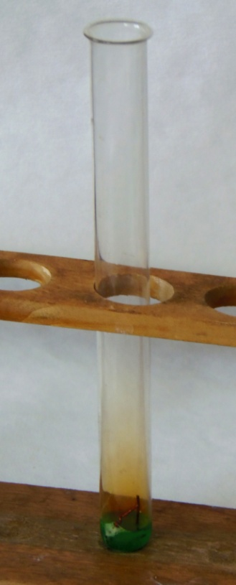
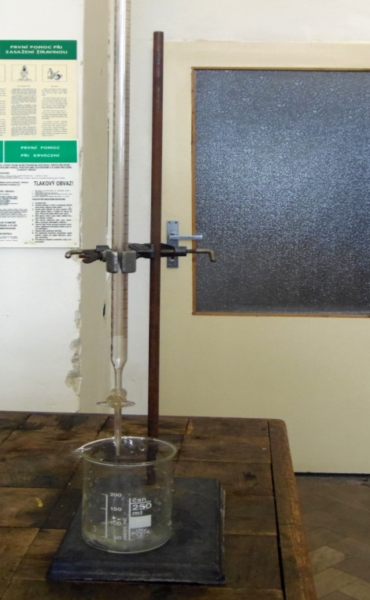
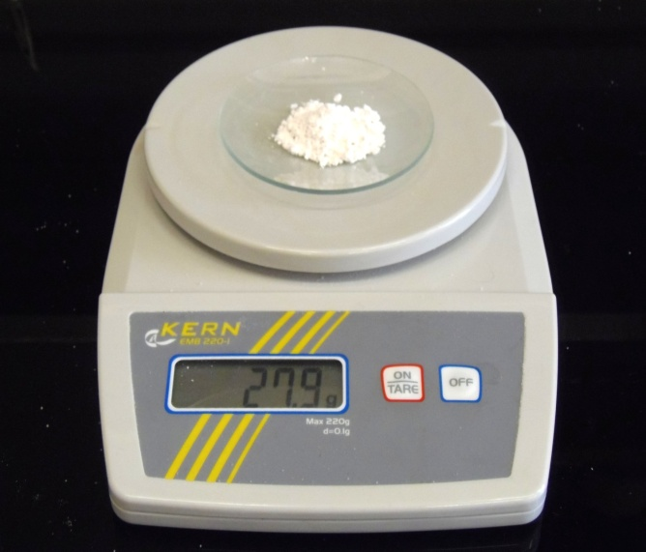
Zjišťování vlastností látek
pozorováním = pomocí smyslů
měřením = pomocí měřících přístrojů a měřidel
pokusy = pomocí opakovatelného cílevědomého zjišťování vlastností látek a jejich chování
Obr. 1, 2, 3 Ilustrační foto

Slide 7
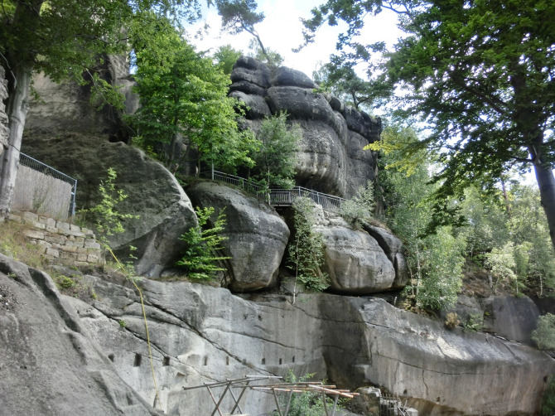
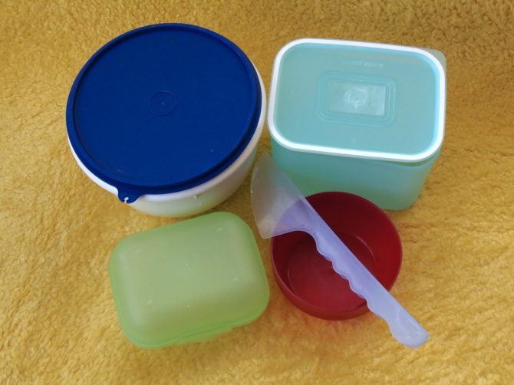
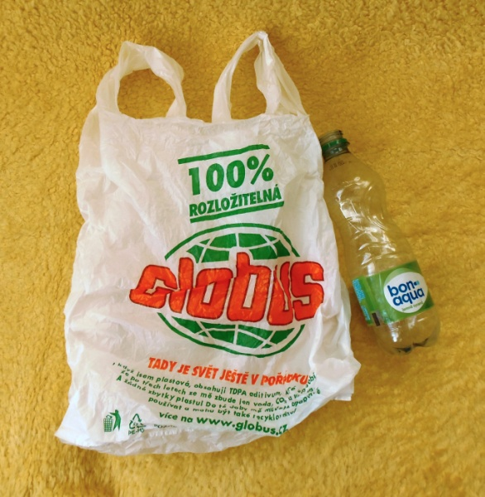
Rozdělení látek
podle původu:
přírodní
vyrobené
odpady
podle skupenství:
pevné
kapalné
plynné
Obr. 4 Přírodní látky
Obr. 5 Vyrobené látky
Obr. 6 Odpady

Slide 8
Třídění látek
chemicky čisté látky
(chemická individua) = stálé přesně definované složení a charakteristické vlastnosti
chemické prvky
chemické sloučeniny
směsi
= tvoří je dvě nebo více chemicky čistých látek, které mají různé složení a vlastnosti
= výsledek mechanického smíchání, mezi jednotlivými látkami (složkami) nedochází k chemickým reakcím

Slide 9
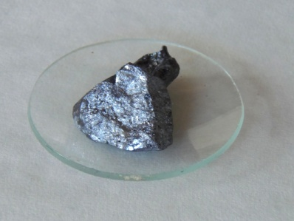
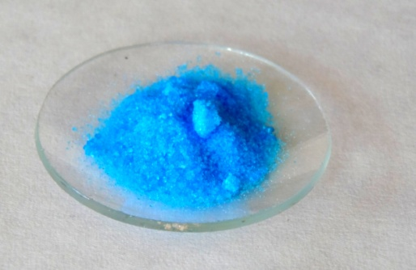
Prvky a sloučeniny
prvek = chemicky čistá látka složená z atomů se stejným protonovým číslem (např. Fe, H₂, S₈ ...)
- každý prvek je popsán českým a mezinárodním názvem, značkou, protonovým číslem
sloučenina = chemicky čistá látka tvořená molekulami sloučenými ze dvou a více atomů různých prvků (např.CO₂, NaCl, H₂SO₄ ...)
- každá sloučenina je popsána českým názvem, chemickým vzorcem
Obr. 7 Křemík
Obr. 8 CuSO₄.5H₂O

Slide 10
Chemické látky v EU
Evropská unie
zavedla systém pro registraci, hodnocení,
povolování a omezování chemických látek (REACH = registrace, evaluace, autorizace chemických látek)
zřídila Evropskou agenturu pro chemické látky (ECHA)
zavedla nařízení CLP (classification, labelling and packaging) o klasifikaci, označování a balení chemických látek a směsí

Slide 11
GHS
Nařízení CLP zavádí nový systém pro klasifikaci a označování chemických látek na území EU, které se zakládá na všeobecném harmonizovaném systému = Globálně harmonizovaný systém klasifikace a označování chemikálií (GHS - Globally Harmonized System of Classification, Labelling and Packaging of Chemicals).
GHS je systém OSN pro identifikaci nebezpečných chemikálií a pro informování uživatelů
o nebezpečích prostřednictvím symbolů, vět na štítcích obalů a prostřednictvím bezpečnostních listů.

Slide 12
GHS
H-věty = Hazard Statements
= standardní věty o nebezpečnosti dané chemické látky nebo směsi
P-věty = Precautionary Statements
= standardizované pokyny pro bezpečné zacházení s chemickými látkami a jejich směsmi
GHS platí od 1.12.2010 pro látky a od 1.6.2015 pro směsi.

Slide 13
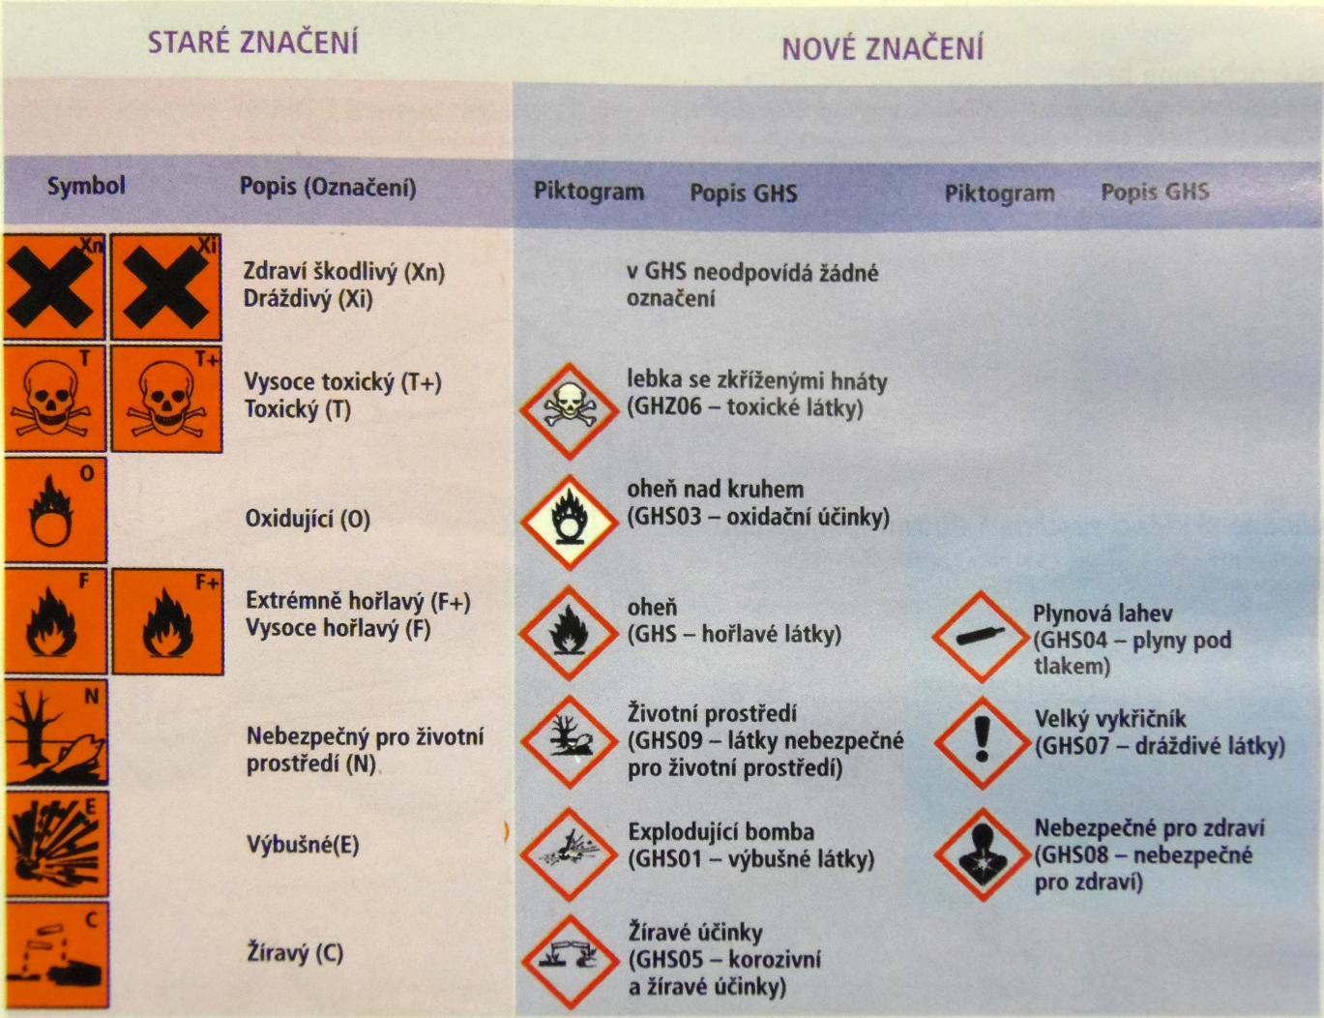

Slide 14
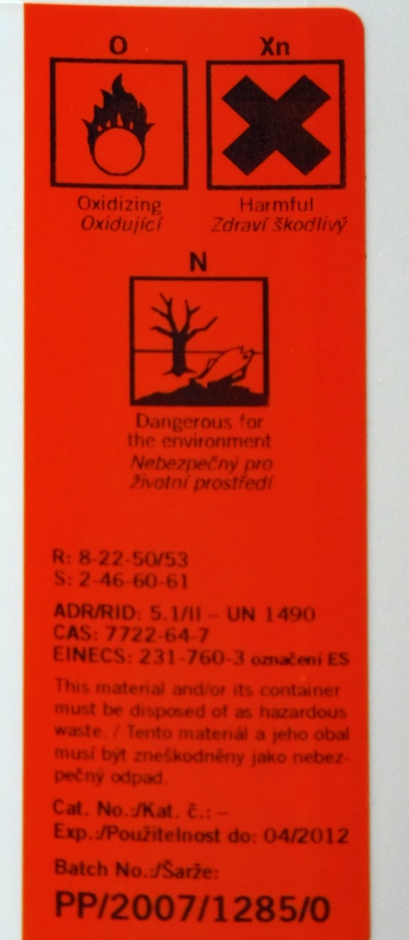
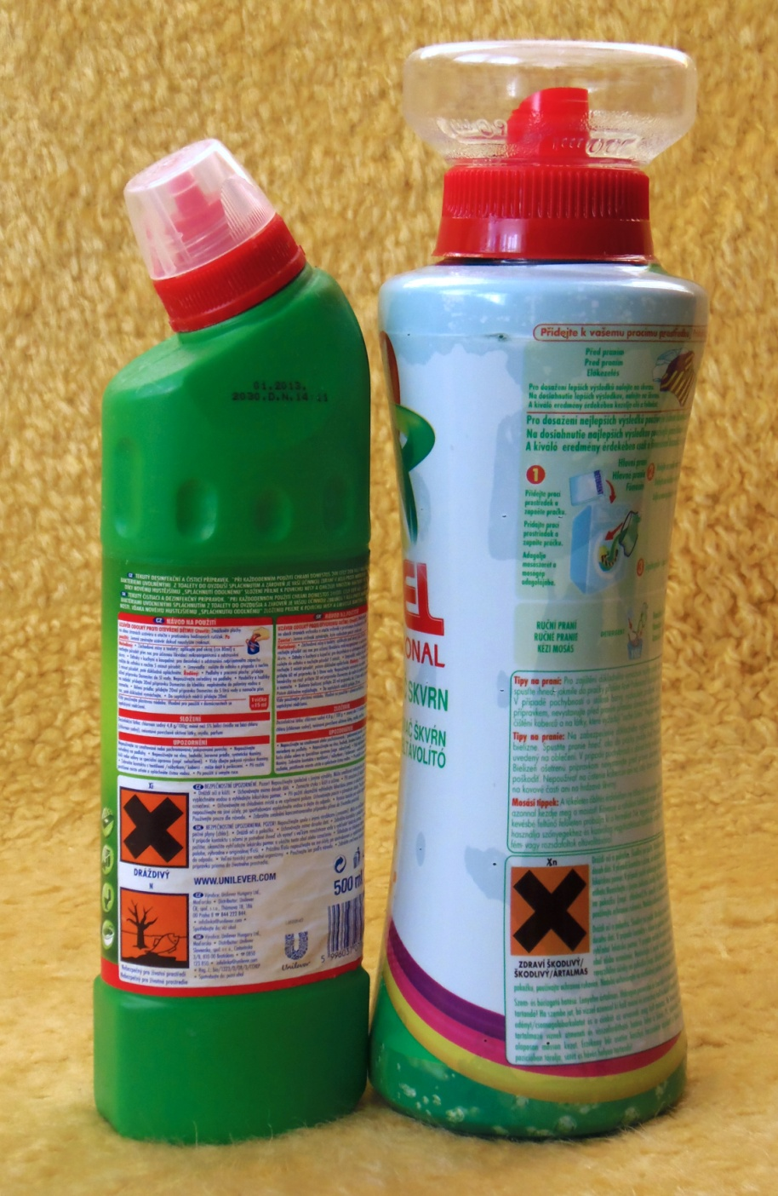
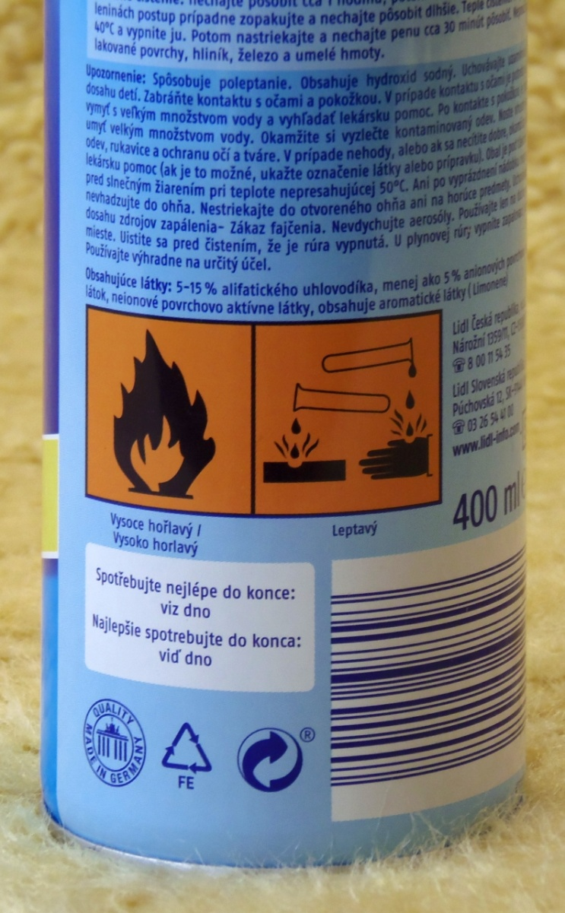
Obr. 9, 10, 11 Ilustrační foto

Slide 15
První pomoc
1/ Poleptání pokožky kyselinami nebo roztoky hydroxidů
Postižená místa omývejte co nejrychleji proudem čisté vody. Potom proveďte neutralizaci. Poleptání kyselinou neutralizujte 3% roztokem hydrogenuhličitanu sodného nebo mýdlovou vodou. Poleptání roztokem hydroxidu (nebo amoniaku) neutralizujte 3% roztokem kyseliny octové nebo citronové.

Slide 16
První pomoc
2/ Poleptání očí
Postižené oko co nejrychleji vypláchněte proudem čisté vody a potom neutralizujte. Poleptání kyselinou neutralizujte 1% roztokem boraxu (tetraboritanu sodného). Poleptání roztokem hydroxidu neutralizujte 1% roztokem kyseliny borité. Zvláště nebezpečné je zasažení oka roztokem amoniaku. Při jakémkoli poranění oka vyhledejte ošetření u odborného lékaře.

Slide 17
První pomoc
3/ Polknutí žíravin
Nikdy nevyvolávejte zvracení. V případě, že dojde k polknutí roztoku hydroxidu, pijte pozvolna 0,2% roztok kyseliny octové. Je-li polknut roztok kyseliny, pijte suspenzi oxidu hořečnatého (popř. oxidu hlinitého) ve vodě. Vyhledejte lékařské ošetření.

Slide 18
První pomoc
4/ Pořezání, mechanická poranění
Větší rány nevymývejte, pouze přiložte sterilní obvaz. Snažte se zastavit krvácení a dopravit k lékaři. Menší poranění vymyjte a desinfikujte (čistým lihem, peroxidem vodíku, jodovou tinkturou). Překryjte sterilním obvazem (náplastí).

Slide 19
První pomoc
5/ Popáleniny
I. stupně (zarudlá bolestivá pokožka) - chlaďte tekoucí vodou.
II. stupně (puchýře, silně bolestivé) - chlaďte čistou tekoucí vodou, překryjte sterilním obvazem a vyhledejte lékaře.
III. stupně (přiškvařená, bledá až šedivá kůže) -pouze překryjte sterilním obvazem a urychleně vyhledejte lékaře.

Slide 20
První pomoc
6/ Nadýchání parami jedovatých nebo zdraví škodlivých plynů (oxid siřičitý, chlor, amoniak, svítiplyn, zemní plyn, sulfan,…)
Postiženého vyveďte nebo vyneste na čerstvý vzduch, ponechte ho v klidu, případně mu poskytněte umělé dýchání, přivolejte lékaře.

Slide 21
Seznam obrázků:
Obr. 1 až 11 foto: Ivana Töpferová

Slide 22
Použité zdroje:
MACH, J., PLUCKOVÁ, I., ŠIBOR, J. Chemie pro 8. ročník. Úvod do obecné a anorganické chemie. Brno: NOVÁ ŠKOLA, s.r.o., 2010. ISBN 978-80-7289-133-7.
ŠKODA, J., DOULÍK, P. Chemie 8 učebnice pro základní školy a víceletá gymnázia. Plzeň: Fraus, 1.vydání, 2006. ISBN 80-7238-442-2.
Katalog 2012-2013, Učební pomůcky CONATEX.
Globálně harmonizovaný systém klasifikace a označování chemikálií. In: WIKIPEDIE – otevřená encyklopedie [online]. Aktualizováno 24. 9. 2012 [vid.21.10.2012].
Dostupné z: http://cs.wikipedia.org/wiki/Glob%C3%A1ln%C4%9B_harmonizovan%C3%BD_syst%C3%A9m_klasifikace_a_ozna%C4%8Dov%C3%A1n%C3%AD_chemik%C3%A1li%C3%AD

Slide 23
Použité zdroje:
H-věty. In: WIKIPEDIE – otevřená encyklopedie [online]. Aktualizováno 14. 6. 2012 [vid.21.10.2012].
Dostupné z: http://cs.wikipedia.org/wiki/H-v%C4%9Bty
P-věty. In: WIKIPEDIE – otevřená encyklopedie [online]. Aktualizováno 27. 5. 2012 [vid.21.10.2012].
Dostupné z: http://cs.wikipedia.org/wiki/P-v%C4%9Bty
CLP. In: Státní zdravotní ústav. 2. září 2010 | MUDr. Zdeňka Trávníčková, CSc. [online]. [vid.21.10.2012].
Dostupné z: http://www.szu.cz/tema/pracovni-prostredi/navrh-narizeni-ghs-o-klasifikaci-a-oznacovani-latek-a-smesi-1
REACH. [online]. [vid.21.10.2012].
Dostupné z:http://www.reach.cz
Laboratorní řád a zásady bezpečnosti práce a první pomoci, SPŠ Mladá Boleslav, 3.9.2007

